Slide 1
Nauka w Polsce czy za granicą?
https://www.youtube.com/watch?time_continue=11&v=PTlbFBSEHOU&feature=emb_title - Обучение за рубежом - репортаж
https://www.youtube.com/watch?v=j51_g3QX9ts - Высшее образование за рубежом - 5 полезных советов
https://fiszkoteka.pl/zestaw/572-obrazovanie-russkaa-leksika-edukacja-slownictwo-rosyjskie - Образование - русская лексика

Slide 2
академический год – rok akademicki
лекции – wykłady
посещать лекции – chodzić na wykłady
семинары - seminaria
экзамены – egzaminy
сдать экзамены – zdać egzaminy
пересдавать экзамен – zdawać ponownie egzamin
провалиться на экзамене – zawalić egzamin
стипендия – stypendium
получать стипендию – otrzymywać stypendium
образование за рубежом – edukacja za granicą
деканат - dziekanat
профессор - profesor
преподаватель – wykładowca akademicki
звание магистра – tytuł magistra
учиться и работать – uczyć się i pracować
жить в общежитии – mieszkać w akademiku
получить зачёт – dostać zaliczenie
окончить вуз – skończyć uniwersytet
диплома - dyplom
Образование - русская лексика
университет – uniwersytet
изучать - studiować
бакалавриат – studia licencjackie
аспирантура – studia magisterskie
докторат/профессура – studia doktoranckie
очная форма обучения – studia dzienne/system dzienny
заочная форма обучения – studia zaoczne/system zaoczny
учиться в очной системе – uczyć się w systemie dziennym
онлайн обучение – studia przez internet
семестр - semestr
студент/ка – student/studentka
курсы – rok studiów
студент первого курса – student pierwszego roku
факультет - wydział

Slide 3
Единственное число – liczba pojedyncza
Падеж | Вопрос | Слово
именительный | Кто, что? | университет
родительный | Кого, чего? | университета
дательный | Кому, чему? | университету
винительный | Кого, что? | университет
творительный | Кем, чем? | университетом
предложный | О ком, о чём? | университете
Множественное число – liczba mnoga
Падеж | Вопрос | Слово
именительный | Кто, что? | университеты
родительный | Кого, чего? | университетов
дательный | Кому, чему? | университетам
винительный | Кого, что? | университеты
творительный | Кем, чем? | университетами
предложный | О ком, о чём? | университетах

Slide 4
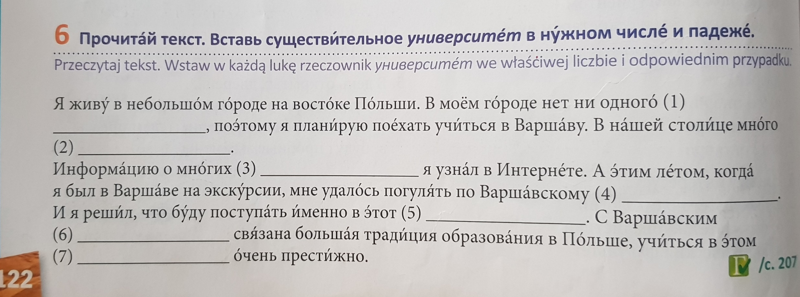
Ćw. 6 str. 122

Slide 5
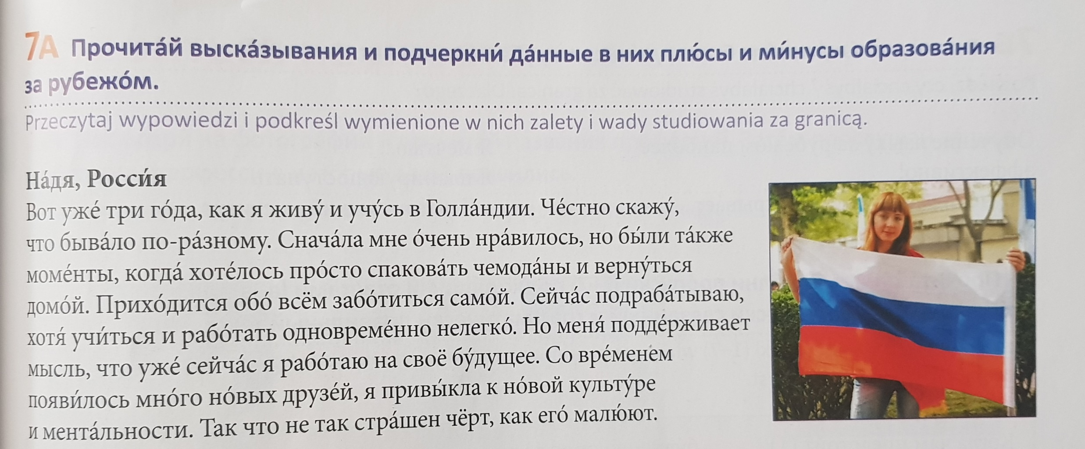
Ćw. 7A
str.123
плюсы | минусы
много новых друзей | учиться и работать нелегко

Slide 6
плюсы | минусы
образование на высоком уровне | больше формальностей

Slide 7
плюсы | минусы
новый жизненный опыт | языковой барьер

Slide 8
плюсы | минусы
можно познакомиться с интересными людьми | трудно оставить родных, страну

Slide 9
плюсы | минусы
обучение бесплатное

Slide 10
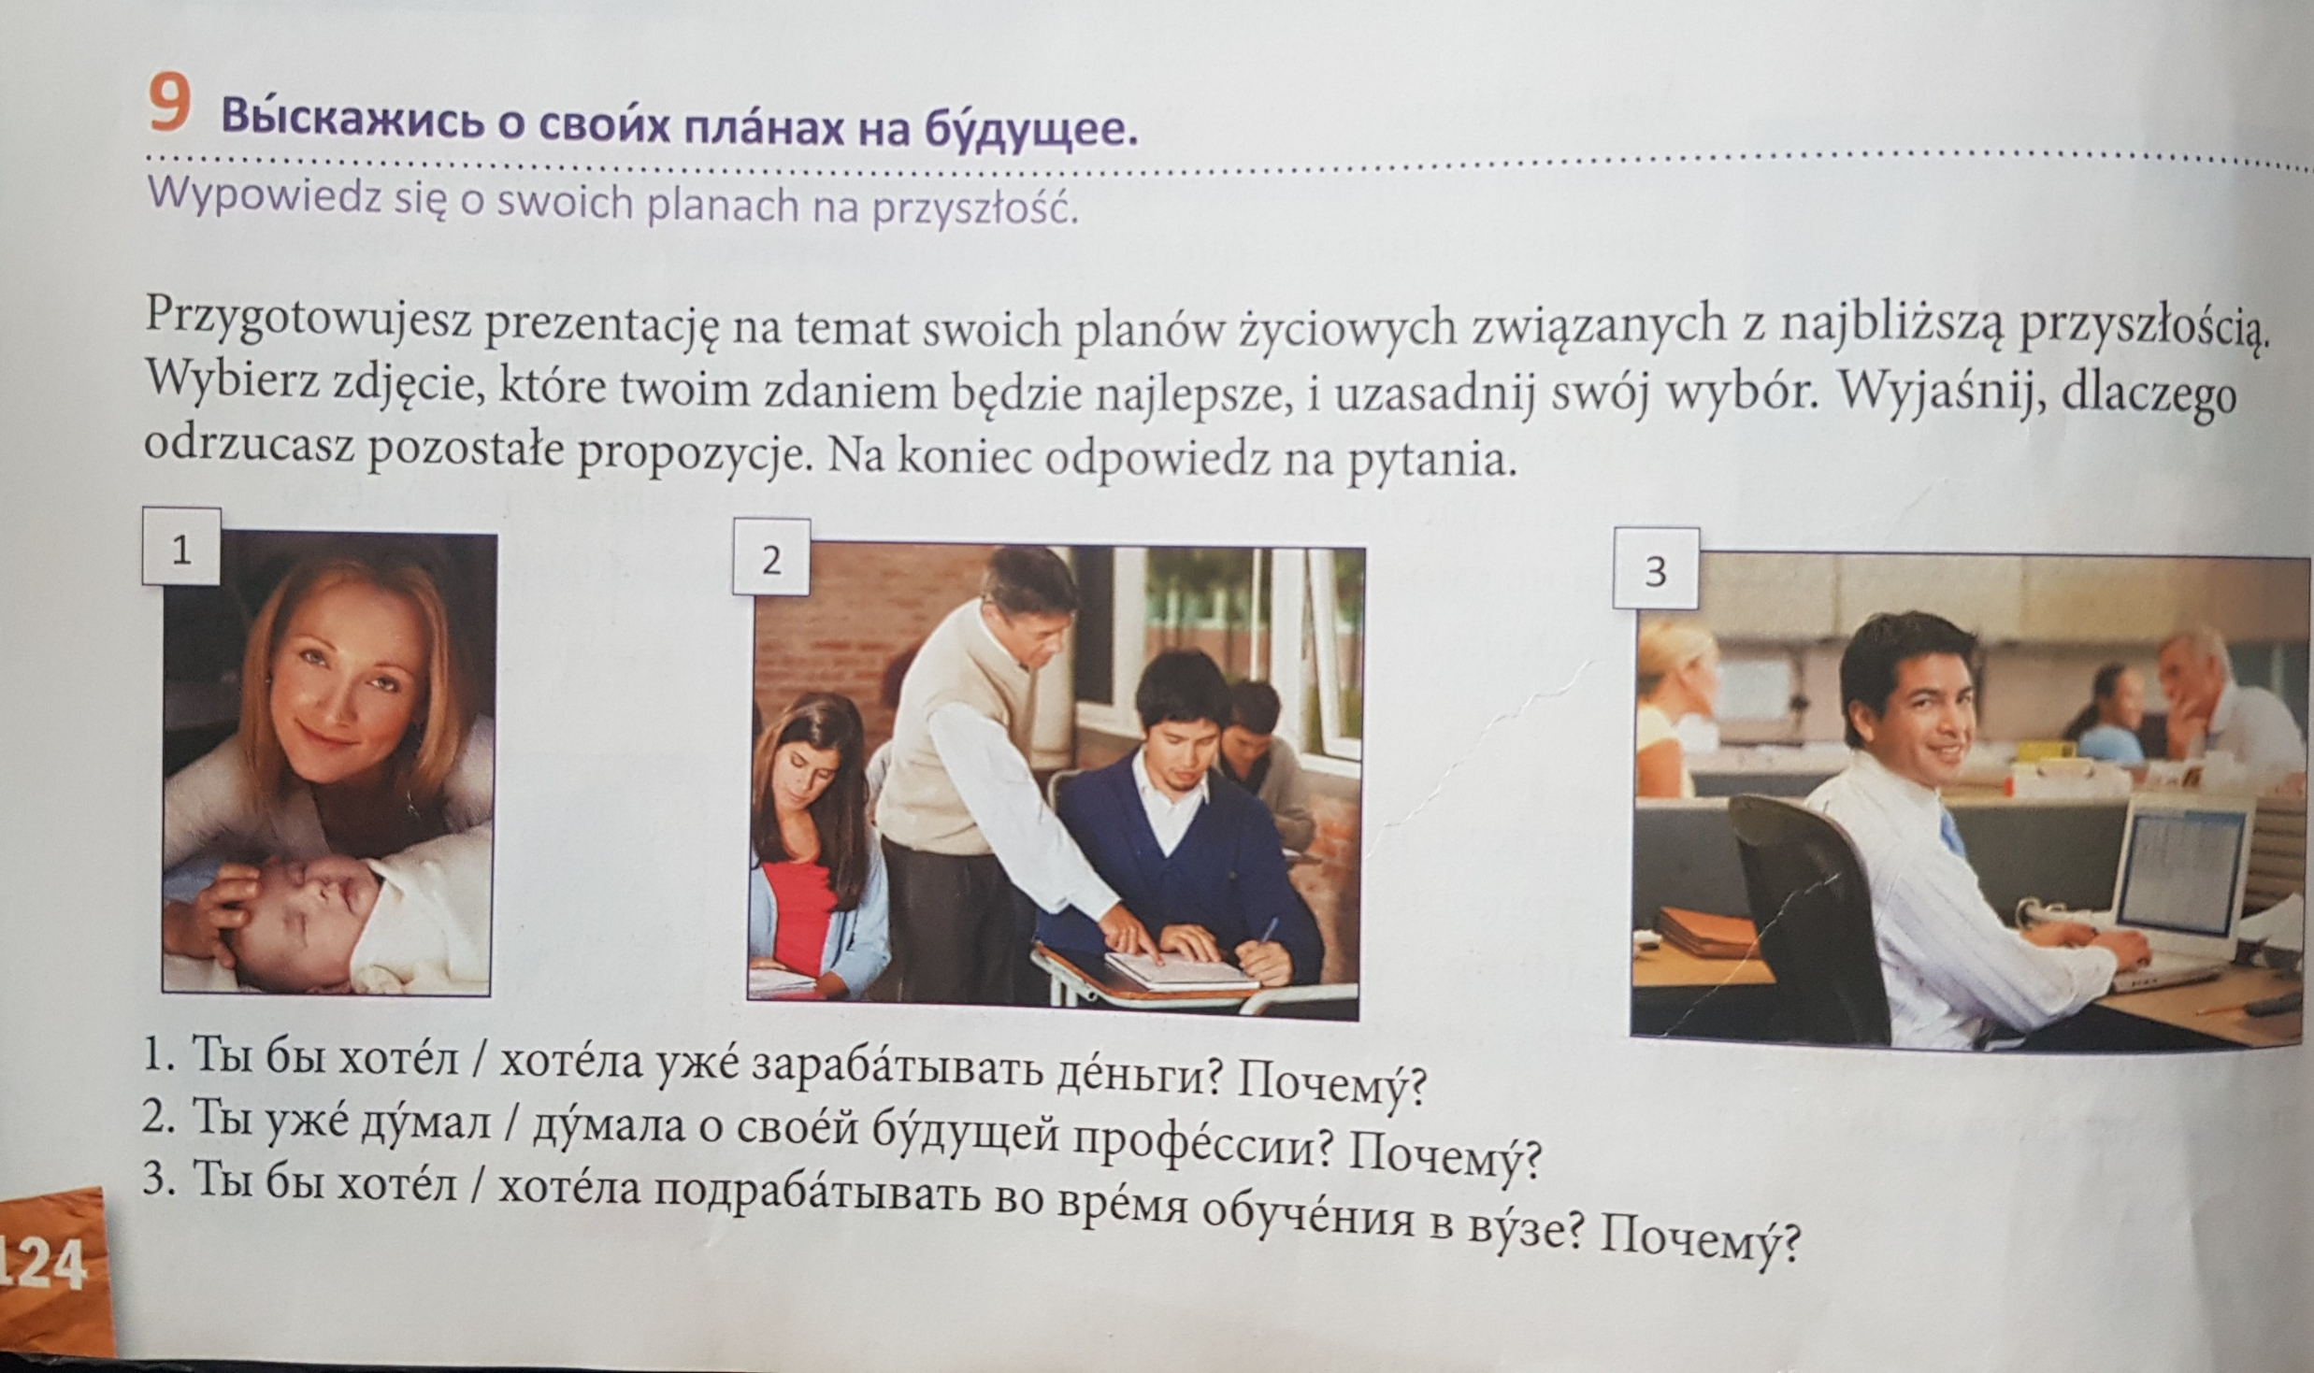
Ćw. 7Б
str. 124
Ćw. 9 str. 124

